Slide 1
1. Mose 1.14-19
14 Und Gott sprach: »Am Himmel sollen Lichter entstehen, um den Tag von der Nacht zu unterscheiden. Sie sollen Zeichen sein, anhand derer die Jahreszeiten, die Tage und die Jahre bestimmt werden. 15 Diese Lichter am Himmel sollen auf die Erde scheinen.« Und so geschah es. 16 Gott schuf zwei große Lichter: das größere Licht für den Tag und das kleinere für die Nacht. Und Gott schuf auch die Sterne. 17 Er setzte diese Lichter an den Himmel, damit sie die Erde erhellten, 18 Tag und Nacht bestimmten und das Licht von der Finsternis unterschieden. Und Gott sah, dass es gut war.

Slide 2
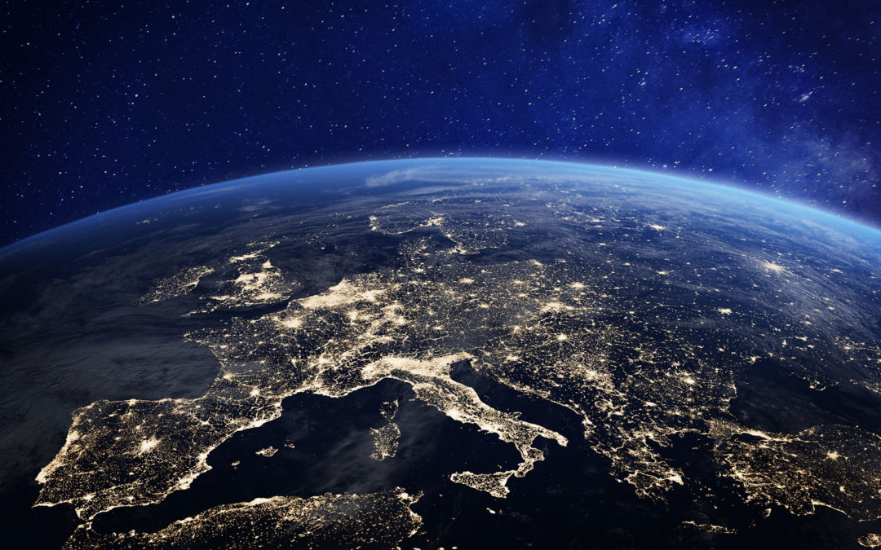

Slide 3
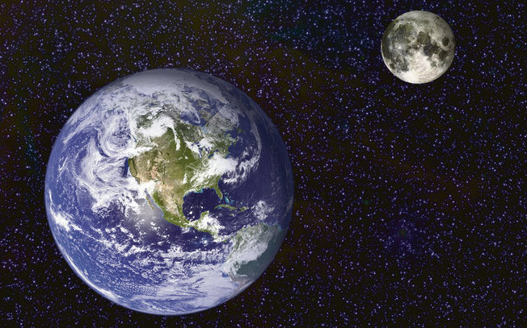

Slide 4
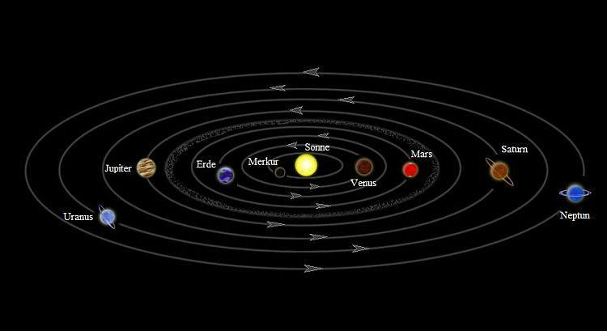
Sonnensystem

Slide 5
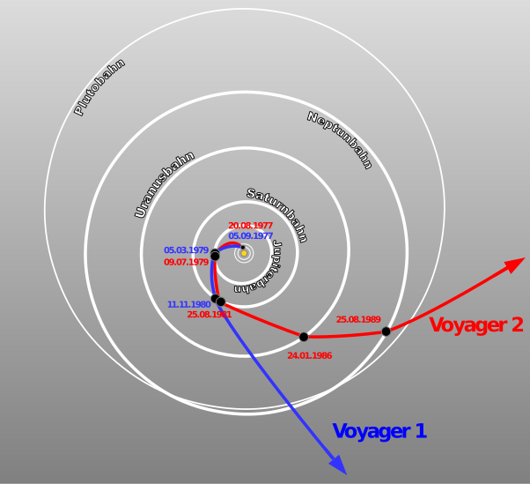
Reise der Voyager

Slide 6
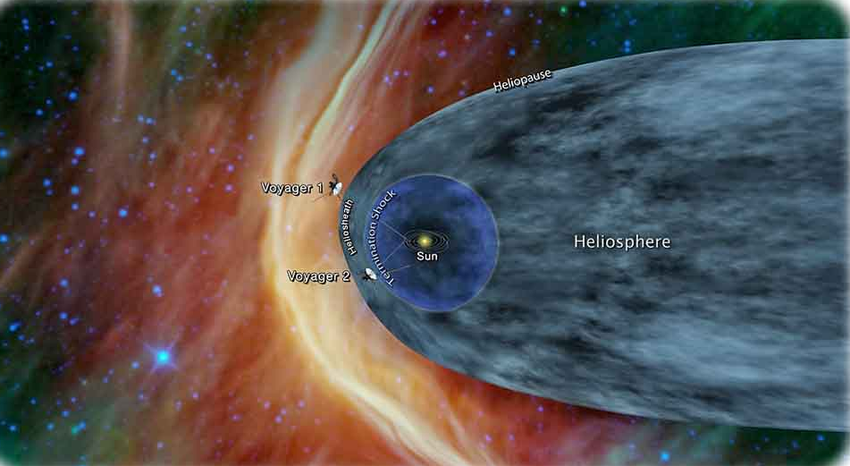
Reise der Voyager

Slide 7
Hiob 38.25-31
25 Wer hat dem Platzregen seine Bahn gebrochen und den Weg dem Blitz und Donner, 26 dass es regnet aufs Land, wo niemand ist, in der Wüste, wo kein Mensch ist, 27 damit Einöde und Wildnis gesättigt werden und das Gras wächst? 28 Hat der Regen einen Vater? Wer hat die Tropfen des Taus gezeugt? 29 Aus wessen Schoß geht das Eis hervor, und wer hat den Reif unter dem Himmel geboren, 30 dass das Wasser sich verbirgt, als wäre es Stein, und der Wasserspiegel gefriert? 31 Kannst du die Bande des Siebengestirns (Plejaden) zusammenbinden oder den Gürtel des Orion auflösen?

Slide 8
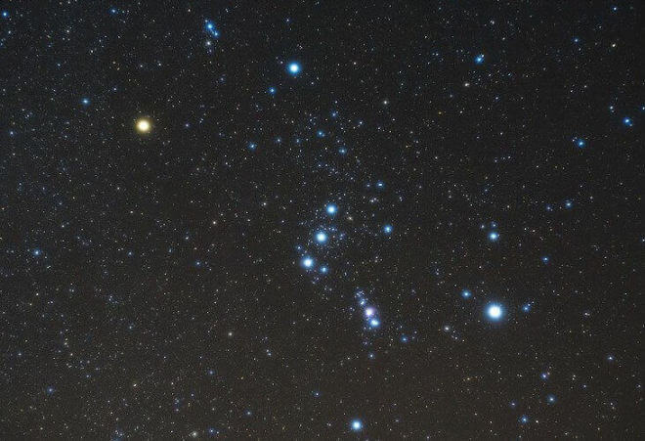
Orion

Slide 9
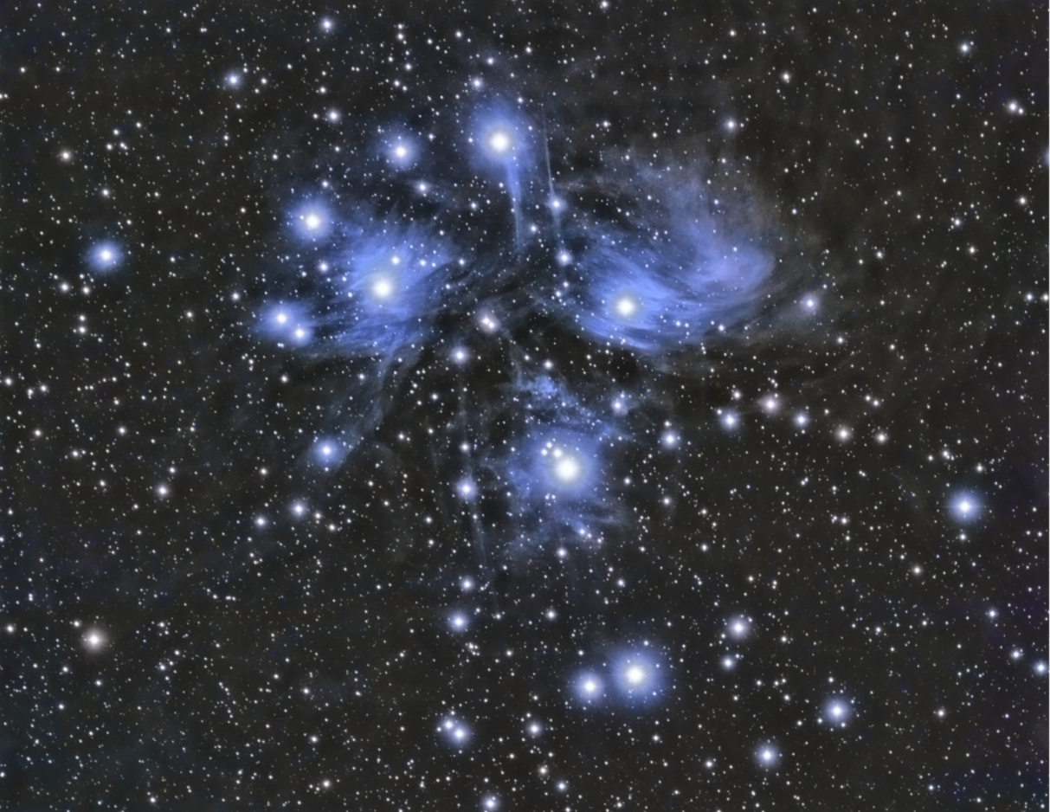
Plejaden

Slide 10
Psalm 8.2-5
2 Herr, unser Herrscher, herrlich ist dein Name auf der Erde! Deine Herrlichkeit zeigt sich am Himmel. 3 Kinder und Säuglinge hast du gelehrt, dich zu loben. Sie bringen deine Feinde zum Schweigen, die auf Rache aus waren. 4 Wenn ich den Himmel betrachte und das Werk deiner Hände sehe… den Mond und die Sterne, die du an ihren Platz gestellt hast, 5 wie klein und unbedeutend ist da der Mensch und doch denkst du an ihn und sorgst für ihn!

Slide 11
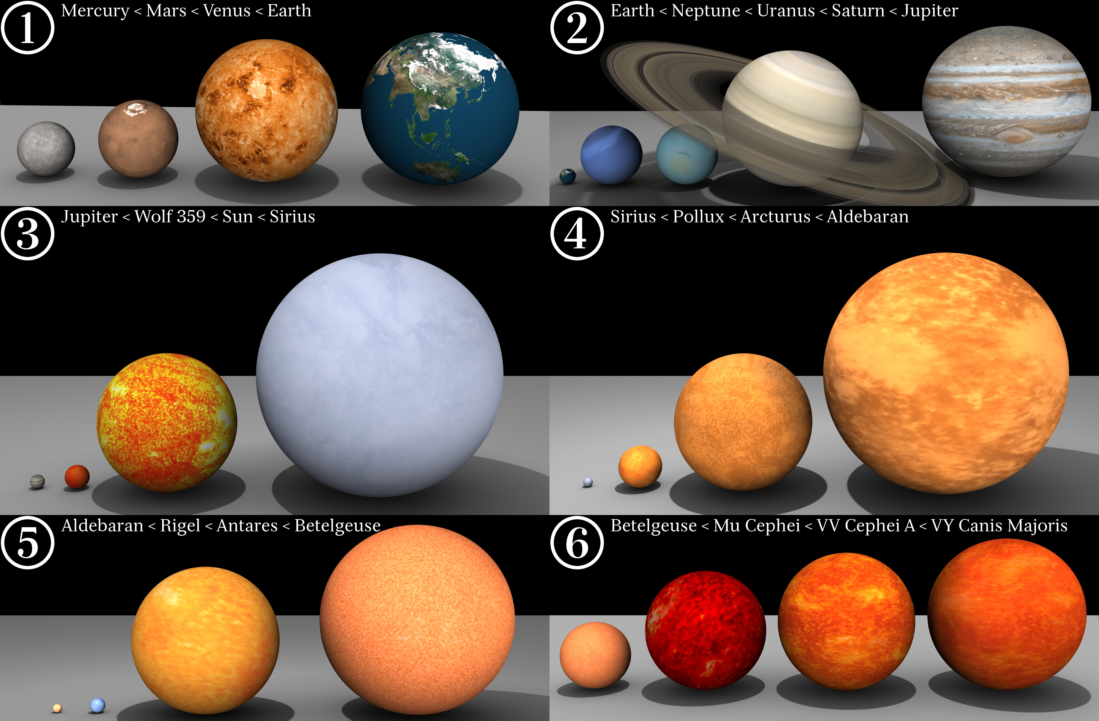

Slide 12
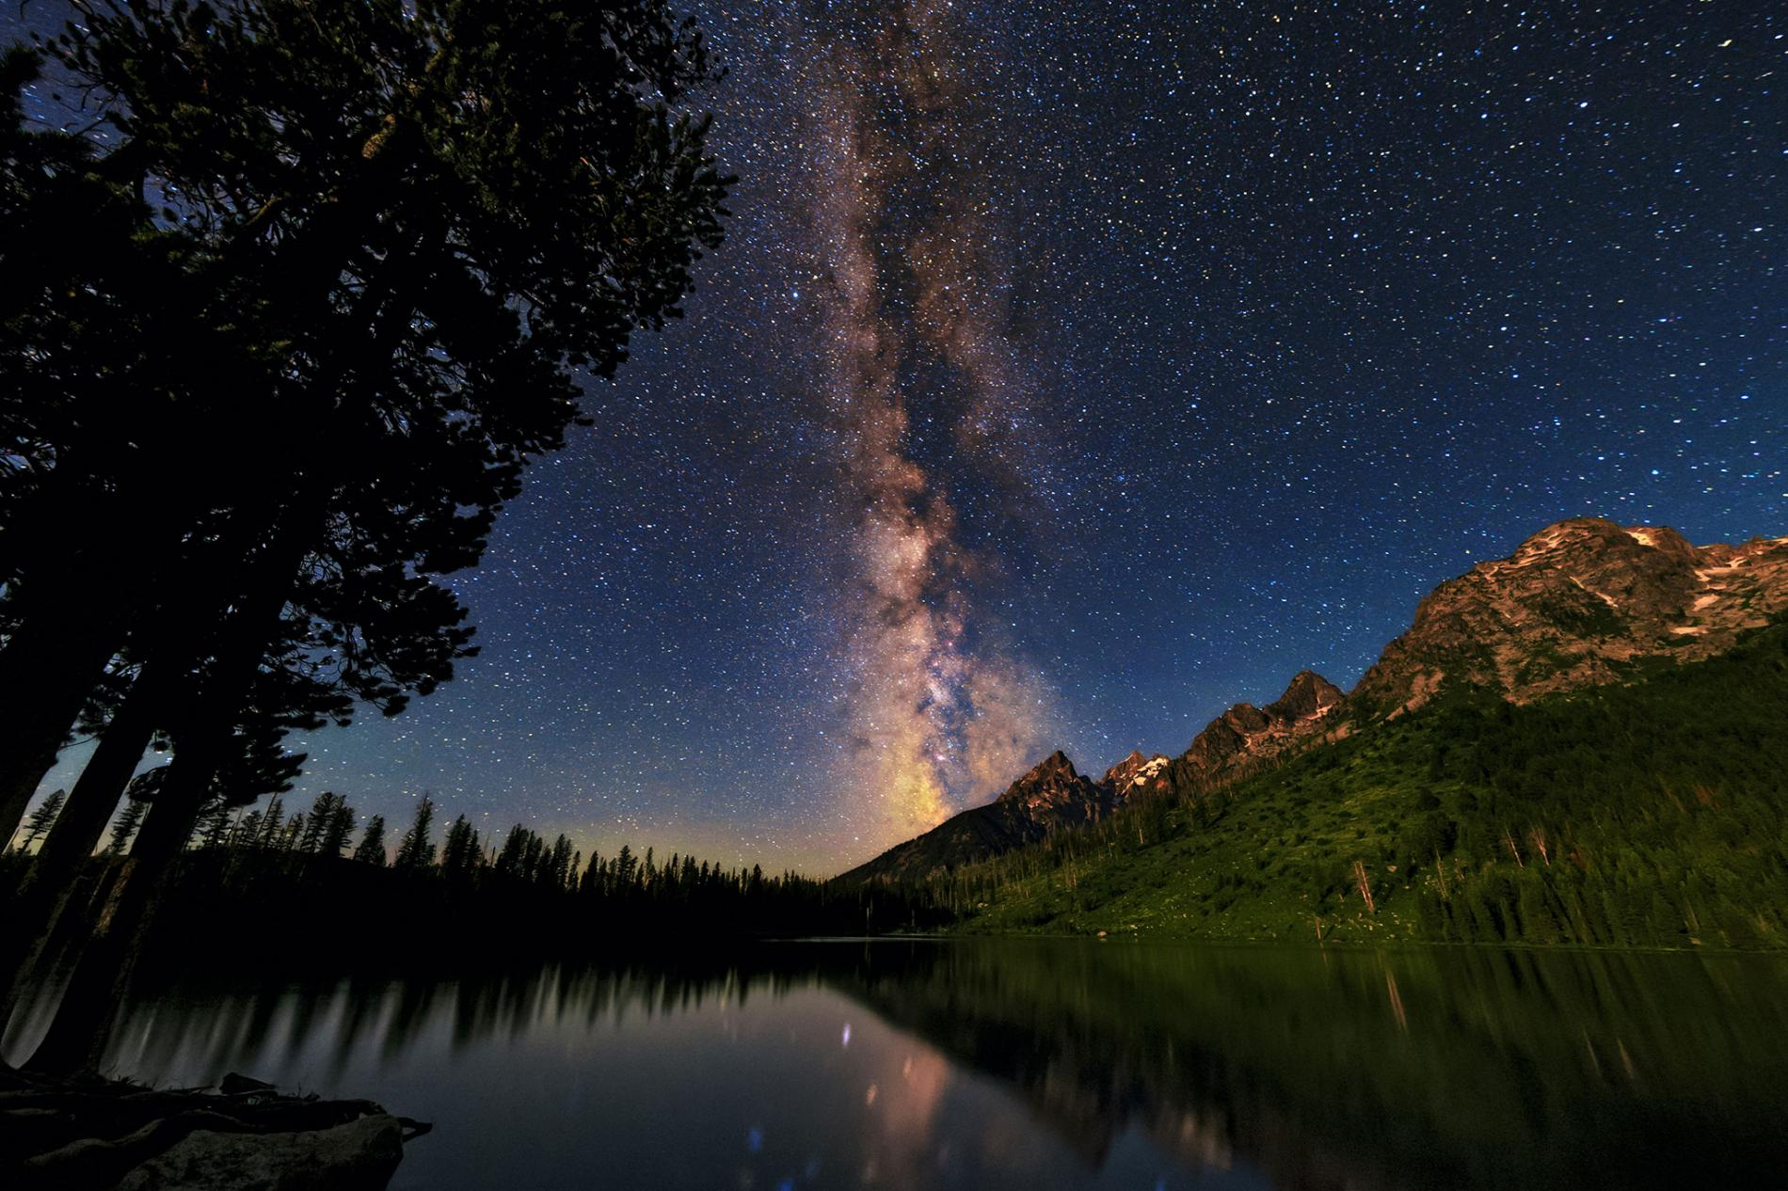
Milchstrasse

Slide 13
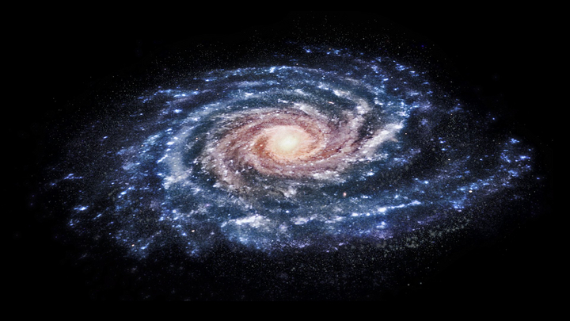
Milchstrasse

Slide 14
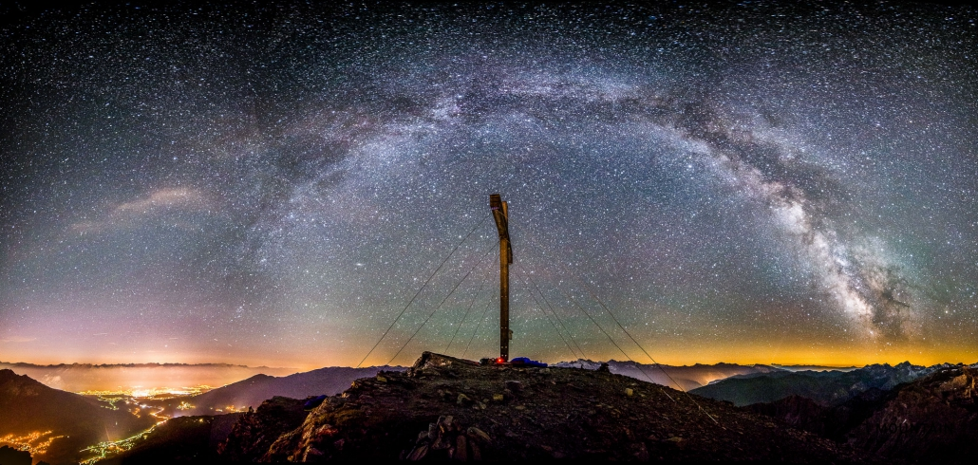
Milchstrasse

Slide 15
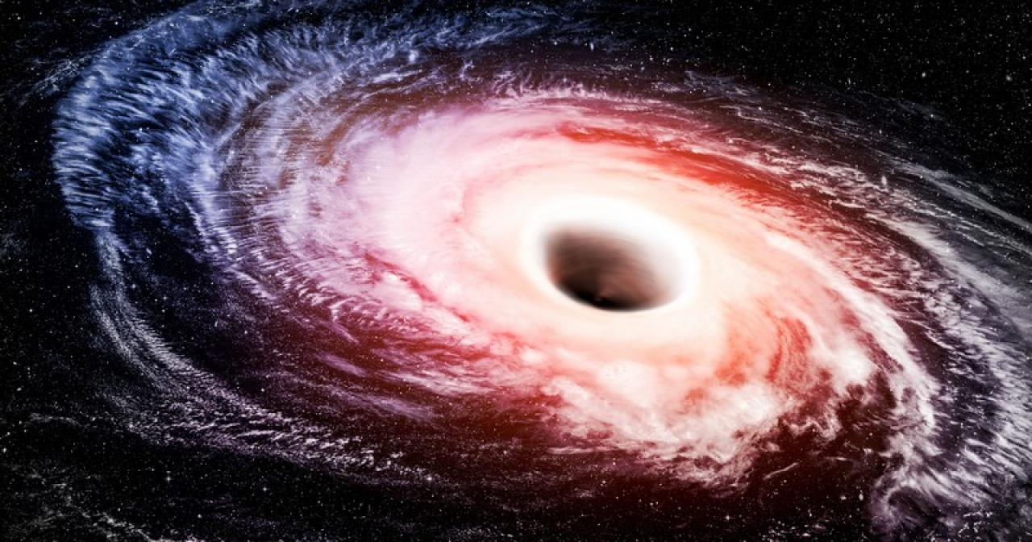
Schwarzes Loch

Slide 16
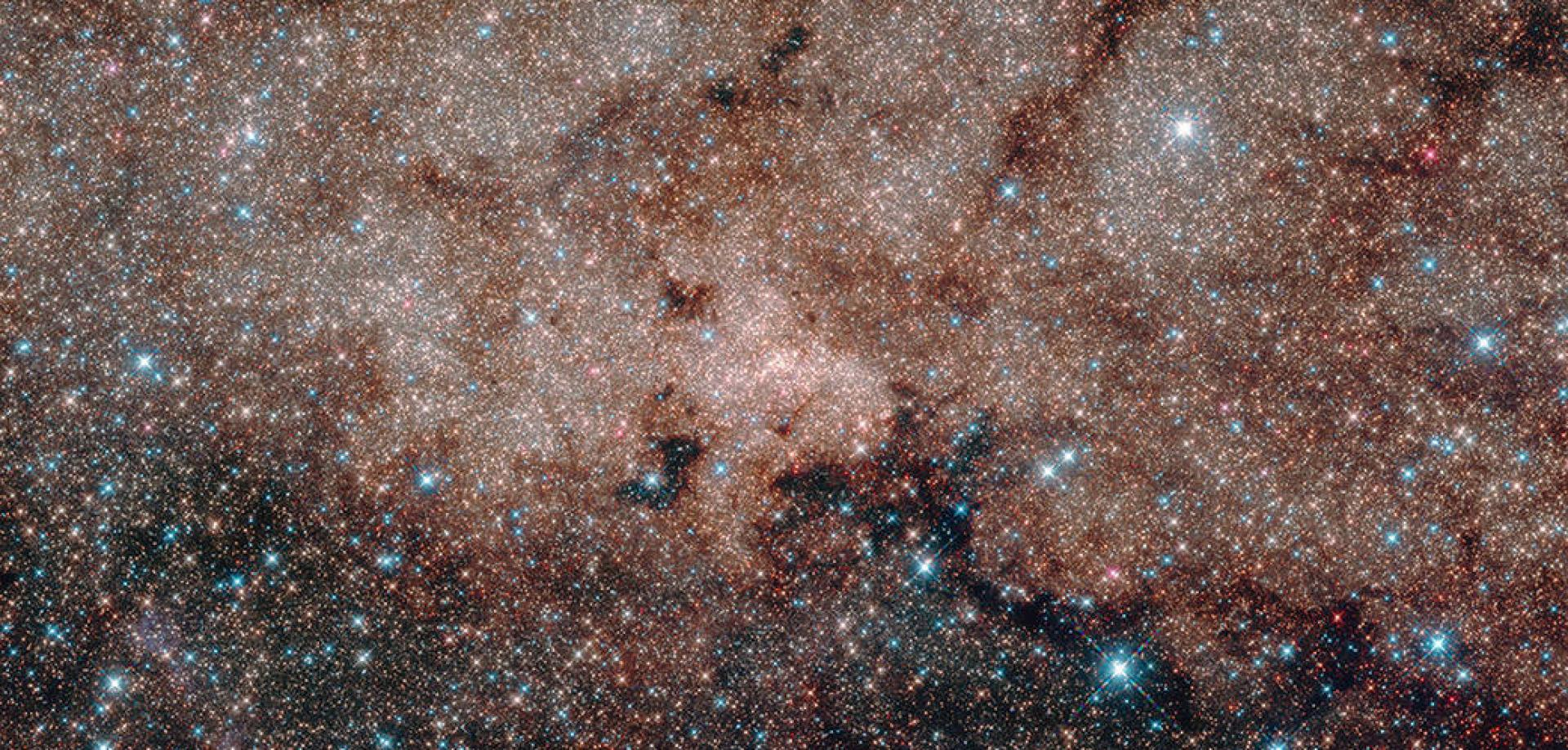
Milchstrasse

Slide 17
19.Psalm 2-5
2 Der Himmel verkündet die Herrlichkeit Gottes und das Firmament bezeugt seine wunderbaren Werke. 3 Ein Tag erzählt es dem anderen, und eine Nacht teilt es der anderen mit. 4 Ohne Sprache und ohne Worte, lautlos ist ihre Stimme, 5 doch ihre Botschaft breitet sich aus über die ganze Erde und ihre Worte über die ganze Welt.
Jes. 40.21-22
21 Wisst ihr es nicht? Habt ihr es nicht gehört? Wurde euch das nicht von Anfang an verkündigt? Habt ihr keine Einsicht darüber gewonnen, worauf die Erde gegründet ist? 22 Gott thront hoch über der Erde. Die Menschen erscheinen ihm wie Heuschrecken. Er spannt den Himmel wie einen Schleier und breitet ihn wie ein Wohnzelt aus.

Slide 18
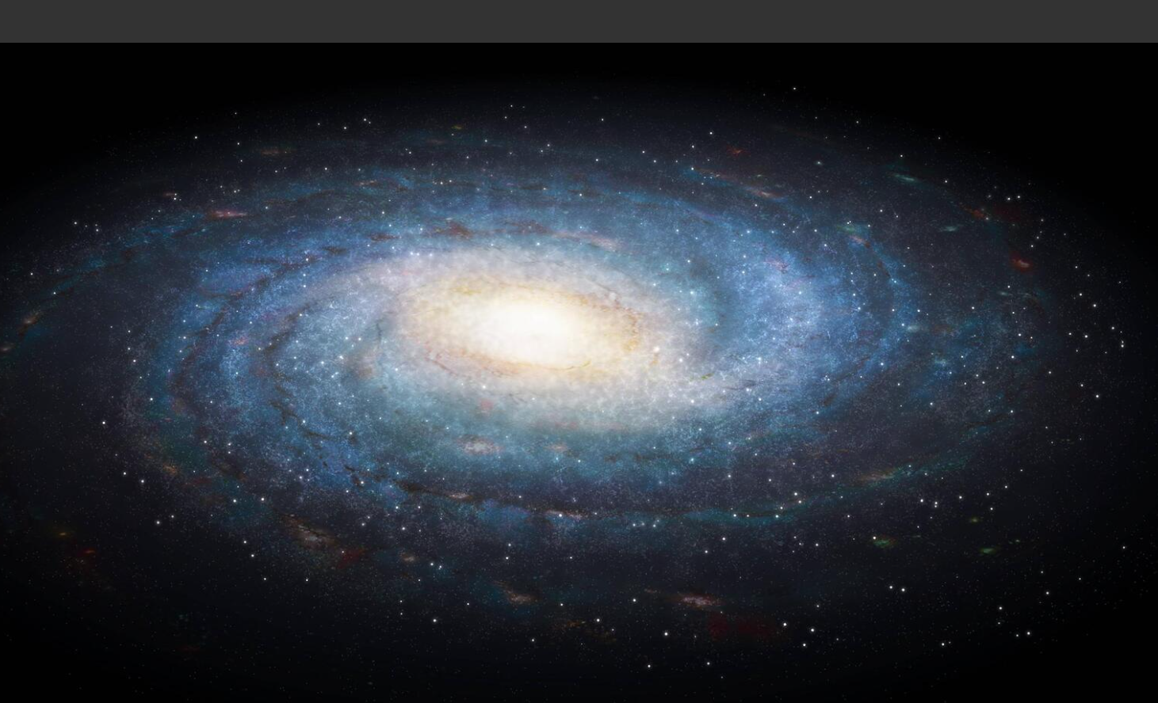
Antila

Slide 19
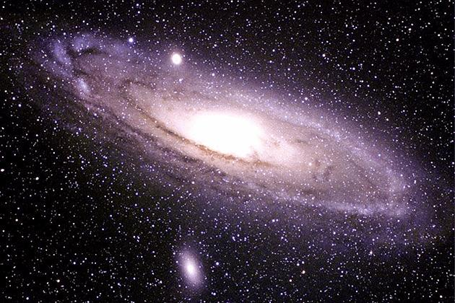

Slide 20
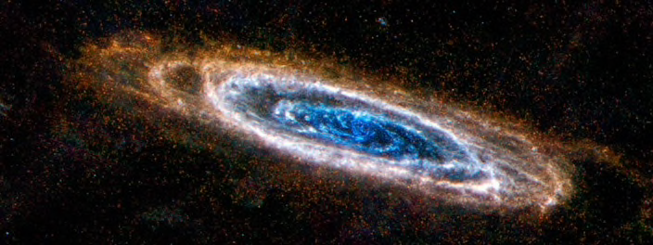

Slide 21
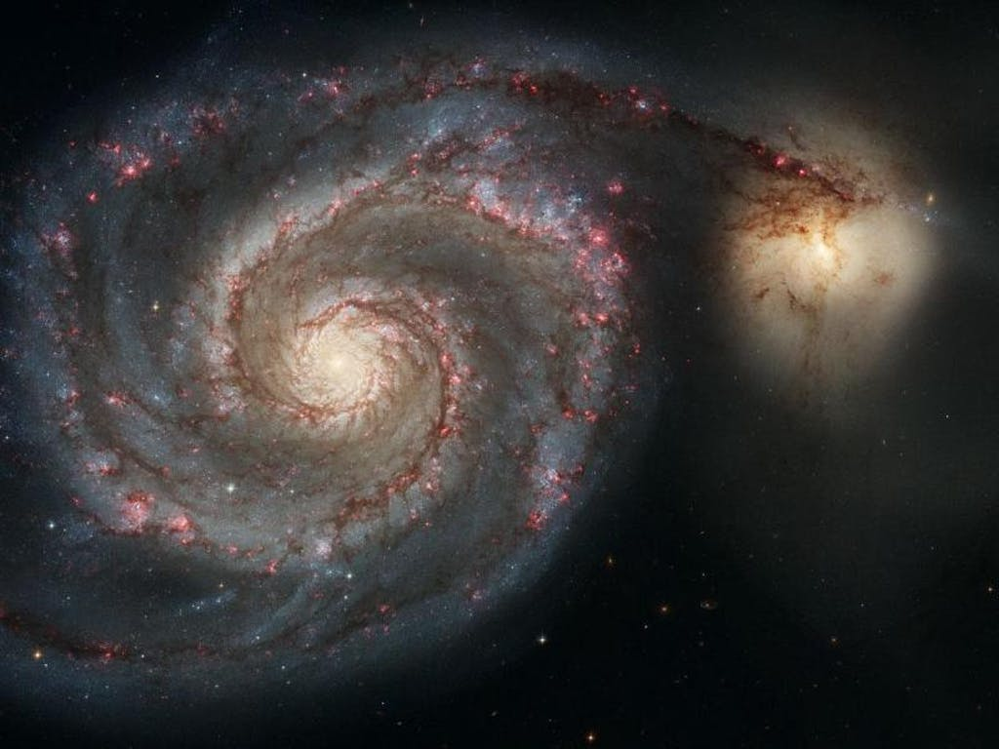

Slide 22
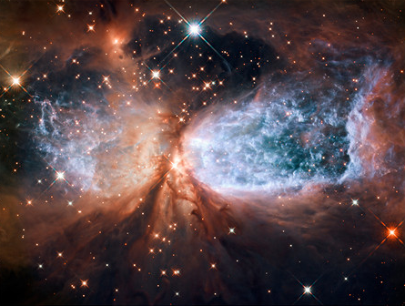

Slide 23
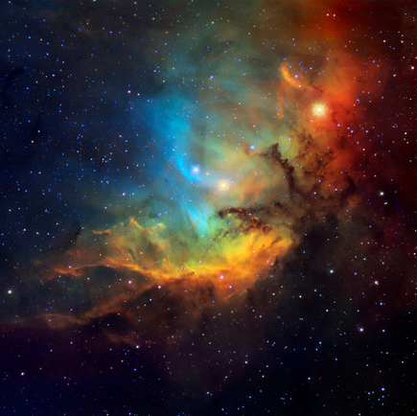
Tulpennebel

Slide 24
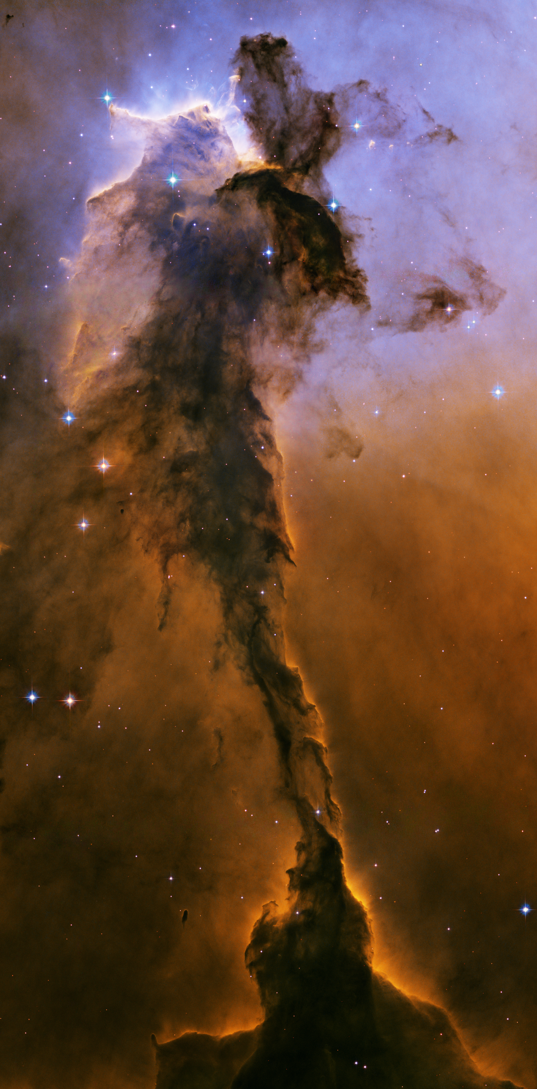
Fairy of Eaggle Nebula

Slide 25
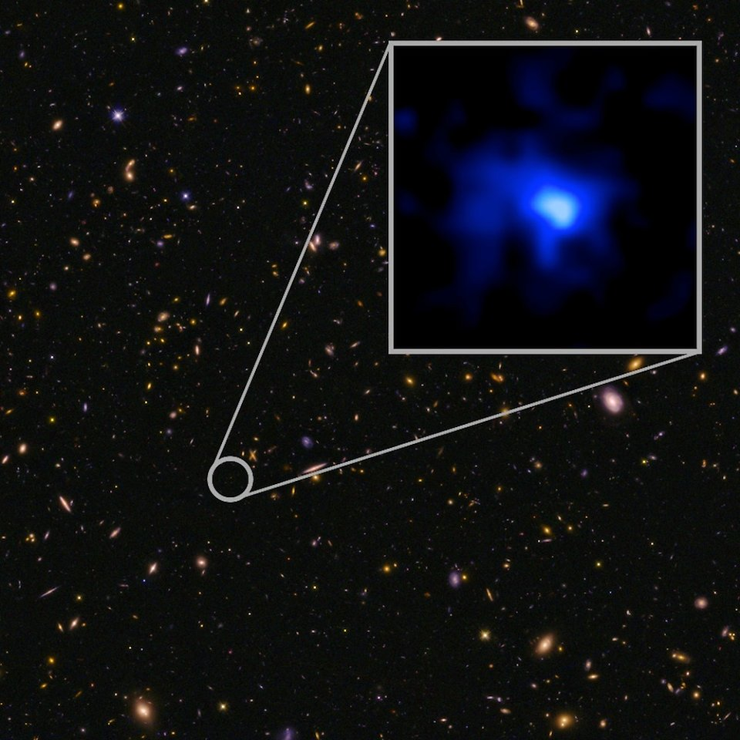
Fernste Galaxie

Slide 26
Psalm 8.4-5
4 Wenn ich den Himmel betrachte und das Werk deiner Hände sehe - den Mond und die Sterne, die du an ihren Platz gestellt hast -, 5 wie klein und unbedeutend ist da der Mensch und doch denkst du an ihn und sorgst für ihn!

Slide 28
Kolosser 1.12-17
15 Christus ist das Ebenbild des unsichtbaren Gottes, der Erstgeborene vor aller Schöpfung. 16 Denn in ihm ist alles geschaffen, was im Himmel und auf Erden ist, das Sichtbare und das Unsichtbare, es seien Throne oder Herrschaften oder Mächte oder Gewalten; es ist alles durch ihn und zu ihm geschaffen. 17 Und er ist vor allem, und es besteht alles in ihm.

